Slide 1
数据挖掘
聚类分析: 基本概念和算法
第六章 聚类分析
合肥工业大学计算机与信息学院
大数据知识工程教育部重点实验室
张玉红
zhangyh@hfut.edu.cn
zhangyuhong@hfut.edu.cn
© Tan,Steinbach, Kumar Introduction to Data Mining 4/18/2004 <number>

Slide 2
目录
6.1聚类的定义
6.2 聚类的应用范例
6.3聚类的分类（类型）
6.4算法
  K-Means（选）
  分层聚类
  基于密度的聚类
6.5评估指标
  非监督指标
  监督指标

Slide 3
6.1
基于用户位置信息的商业选址
  百度与万达进行合作，通过定位用户的位置，结合万达的商户信息，向用户推送位置营销服务，提升商户效益
搜索引擎查询聚类以进行流量推荐
  在搜索引擎中， 很多网民的查询意图的比较类似的。对查询进行聚类：一方面可使用类内部的词进行关键词推荐；另一方面， 如果聚类过程实现自动化，则也有助于新话题的发现等。
网站关键词来源聚类整和
  利用文本分类的特征提取算法进行词语的领域聚类，通过控制词语频率的影响，分别获取领域通用词和领域专类词

Slide 4
6.1什么是聚类分析?
找出这样的对象组：该组对象与另一组中的对象相似或相关，但是与其他组中的对象不相同或不相关
类间(inter-class)数据或对象的相似性最弱
类内(intra-class)数据或对象的相似性最强

Slide 5
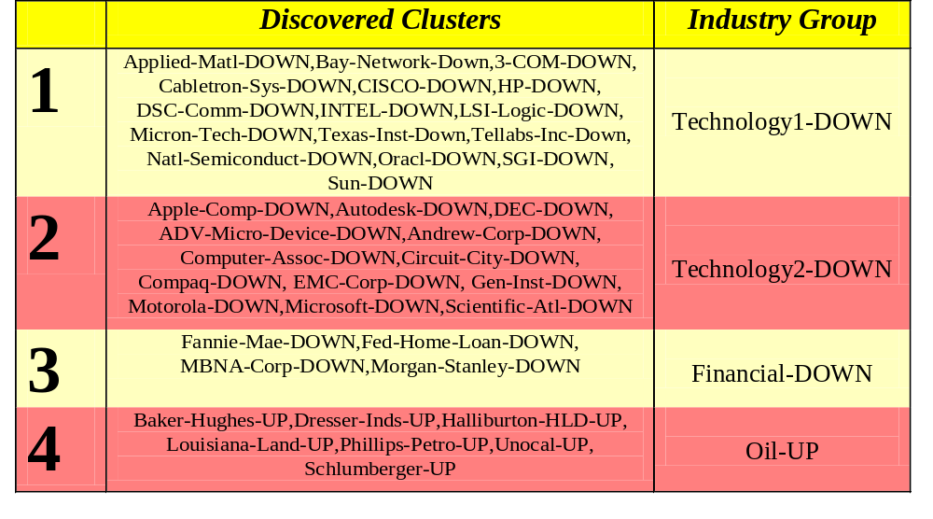
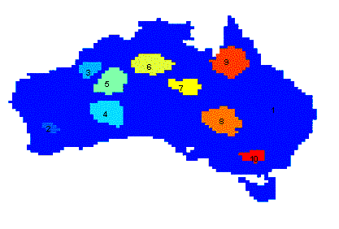
6.1聚类分析的目的
理解
  在一起的文档便于浏览；
  一条肽链上的脱氧核糖核酸有相似的官能团；
  在一起的股票开盘价位基本相同
摘要
  减小大数据集的规模
澳大利亚的降雨分布图

Slide 6
6.1什么是非聚类分析?
监督分类
  有分类标志信息
简单分割
  把学生的姓按照字母顺序分成若干不同的报到组
查询结果
  一个外部说明的结果
图表分割

Slide 7
聚类：数据对象的集合(a collection of data objects)
  在同一个聚类簇中相互之间比较相似
  (Similar to one another within the same cluster)
  在不同的聚类簇中对象差异较大
  (Dissimilar to the objects in other clusters)
聚类分析
  将数据对象集合分组成聚类簇
聚类是一种非监督型分类(unsupervised classification)：
  无预定义的类
典型应用
  作为一个独立的工具来获得数据分布
  作为其它算法的预处理步骤

Slide 8
6.1 聚类与分类—评价指标
分类：
  准确率，召回率，精度，查全率
聚类：
  无监督的指标
  监督的指标

Slide 9
6.2 聚类的一般应用
模式识别（ Pattern Recognition ）
空间数据分析 (Spatial Data Analysis)
  在地理信息系统上通过聚类特征空间创建主题映射图
  探查空间聚类簇并用空间数据挖掘加以解释
图像处理(Image Processing)
经济科学 (尤其是市场研究) (Economic Science)
WWW
  文本分类(Document classification)
  聚类Web日志数据来发现组与组之间的相似访问模式

Slide 10
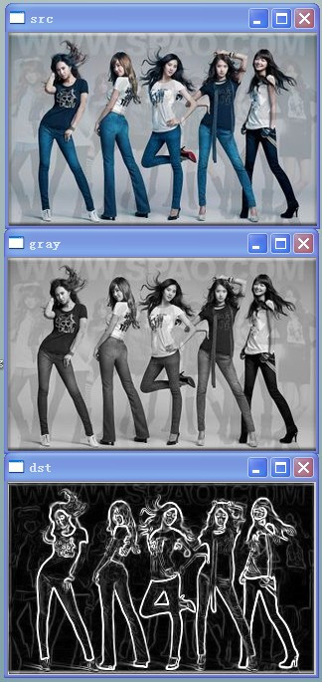
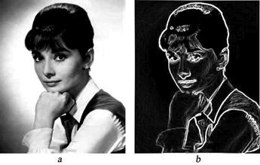
6.2 图像边缘检测，分割

Slide 11
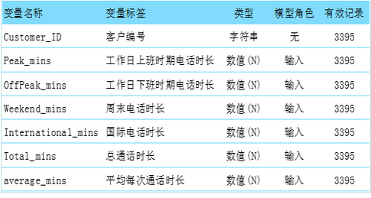
6.2 其他应用
对客户进行聚类
  手机用户，购物用户等
异常点检测-离群点
  信用卡的盗用
  噪音
  虚假评论

Slide 12
6.3 簇的概念是不确定的
到底有多少簇?
6簇
2簇
4簇

Slide 13
6.3聚类的类型
类的分层和分割概念的区别是非常重要的
类的分割
  将一个数据对象分割成不相重叠的几个子集，而且每个数据对象有且仅有一个子集
类的分层
  一个嵌套的类可以表示成层次树的形式

Slide 14
6.3聚类的其他区别
排他的和不排他的
  在不排他的类里面, 点可能属于多个类.
  可能代表多个类或边界点
模糊的和不模糊的
  在模糊的聚类里面，一个点属于每一个权重在0到1之间的类
  权重总计为1
  可能的聚类里面有相似的特征
部分的和完全的
  在某些情况下，我们只需要聚类一部分数据
异类的和同类的
  不同规模，不同形状，不同密度的聚类

Slide 15
6.3 聚类的类型
分割良好的聚类
基于中心的聚类
相近的
基于密度的方法
性质和概念
用一个目标函数来描述

Slide 16
6.3 聚类的类型:分割良好的聚类
分割良好的聚类:
  一个类是一些点的集合，这些点满足这样的特点：任何一个点与其他所有该类中的点的相似性都大于与其它类中点的相似性。
3 well-separated clusters

Slide 17
6.3 聚类的类型: 基于中心的聚类
基于中心的聚类
  一个类是这样一组对象的集合：类中的一个对象相对于其他的类更相似或更接近某个类的中心。
  一个类的中心往往是一个质心，相对于类中的其它所有点，是最能代表类的特征的点
4 center-based clusters

Slide 18
6.3 聚类的类型:相近的
相近的类：（距离最小的）
  一个类是这样一组点的集合：类中的某点比不在类中的点更接近或更相似于其他的所有在类中的点.
8 contiguous clusters

Slide 19
6.3 聚类的类型: 基于密度的
基于密度的
  一个类是一个高密度点的区域，高密度区域与低密度区域区别显著。
  当类或簇不规则或无规律可循时或存在噪音时经常使用。
6 density-based clusters

Slide 20
6.3 聚类的类型: 概念聚类
共有属性或概念聚类
  寻找这样的类：拥有某些共同的属性或表示一部分的概念。
  .
2 重叠的圆环

Slide 21
6.3 聚类的类型: 目标函数
用目标函数定义的类或簇
  找出最小化或最大化功能函数的类.
  列举所有可能的划分点到类中的方式，然后计算出怎样应用给定的功能函数最优化地划分类的。
  有全局或局部的目标函数.
    层次聚类算法有局部的目标函数
    划分算法有全局目标函数
  全局目标函数的多样性适合于不同的参数模型数据.
    模型参数是由数据决定的.
    混合模型假定数据是混合的.

Slide 22
6.3 聚类的类型: 功能函数
标识出一个不同领域的聚类问题，解决那个领域的相关问题。
  邻接矩阵定义了曲线表，那些结点就是聚集起来的点，边则代表了点与点之间的关系。
  聚类等同于将图表分成相互之间联系的各个组成成分，每一个代表一个类。
  可以最小化类之间的边的权重，最大化类内边的权重。

Slide 23
6.4 聚类算法
K均值算法和它的改进
分层聚类
基于密度的聚类

Slide 24

6.4.1 K均值聚类算法
聚类分割算法
每一个类中有一个质心(中心点)
每一个点被放进类中，该点与质心的距离最近
类的数目，也就是K，必须说明
基本算法很简单

Slide 25
6.4.1 K均值聚类算法 – 细节
最初的质心常常是随机选择的.
质心通常是类内各个点间的平均距离。
对欧式空间中的点使用欧几里得距离，对文档用余弦相似性。
K均值一般使用上述的相似度标准。
大部分的收敛发生在最初的循环中。
循环终止的条件是所有簇中的点没有相关性
复杂度是 O( n * K * I * d )
  n = number of points, K = number of clusters,
  I = number of iterations, d = number of attributes

Slide 26
6.4.1 K-means 中的问题
K 预先定义
初始中心点的选取
循环何时终止
其他问题：
  离散属性的距离计算
  属性之间的重要度问题（是否标准化）

Slide 27
6.4.1 初始化质心的解决方案
重复计算
  有帮助，但是也可能不着边际
抽样和应用分层聚类来决定最初的质心
选择多于K个初始的质心，然后在这些质心里面选择
后加工
二分K均值法
  受初始值得影响不大

Slide 28
6.4.1 处理空簇
基本K均值算法可能会得到空簇
几个解决方案
  一种方法是选择一个距离当前任何质心最远的点
  如果有多个空簇，则该过程重复多次.

Slide 29
6.4.1 增量地更新质心
在基本K均值算法中，可以在点到簇的每次指派之后，增量地更新质心。
可以在点到簇的每次指派之后，增量地更新质心。(增量算法)
  每步需要0次或2次簇质心更新
  开销较大
  导致次序依赖性
  不会得到空簇
  可以调整权值改善性能

Slide 30
6.4.1 预处理与后处理
预处理
  使数据更加规则
  去除噪音
后处理
  处理小簇时可能产生噪音和离群点
  待分裂的簇有许多不同的选择方法，可以选择具有最大SSE的簇
  合并两个簇，通常选择质心最近的两个簇，或SSE增加最少的簇
  可以交替地使用簇分裂和簇合并
    ISODATA

Slide 31

6.4.1 二分K均值
二分K均值算法
  不同的K均值算法可以产生划分和层次聚类

Slide 32
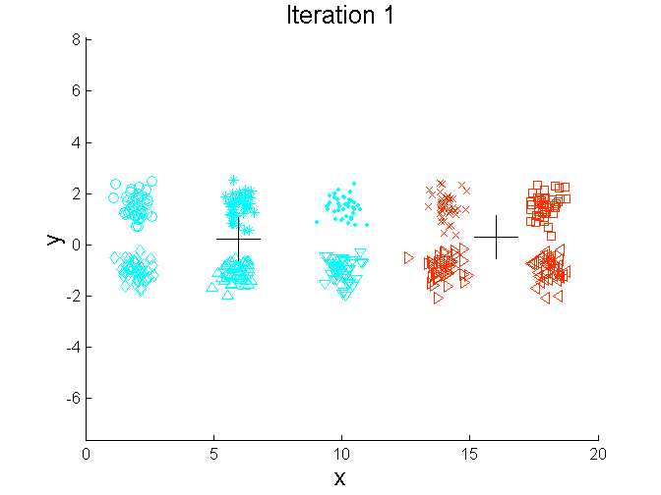
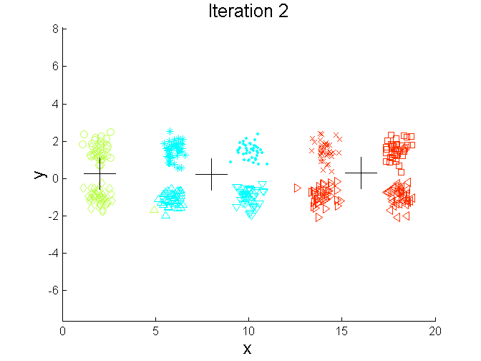
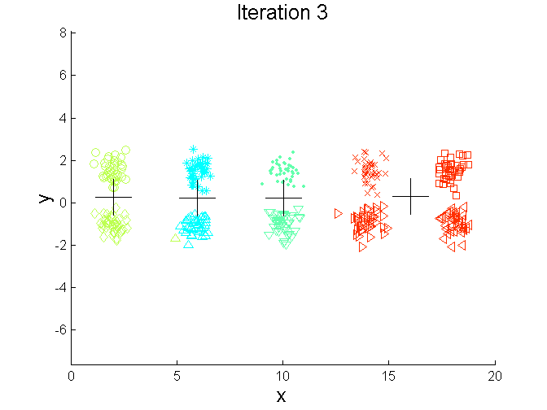
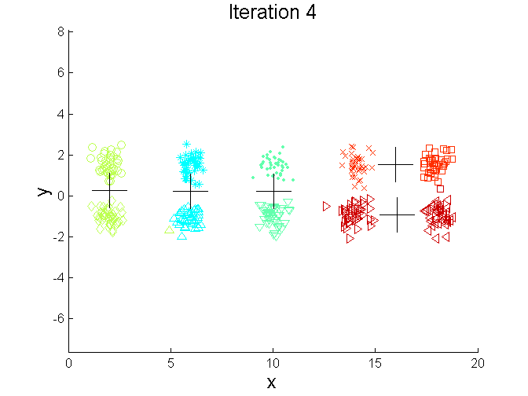
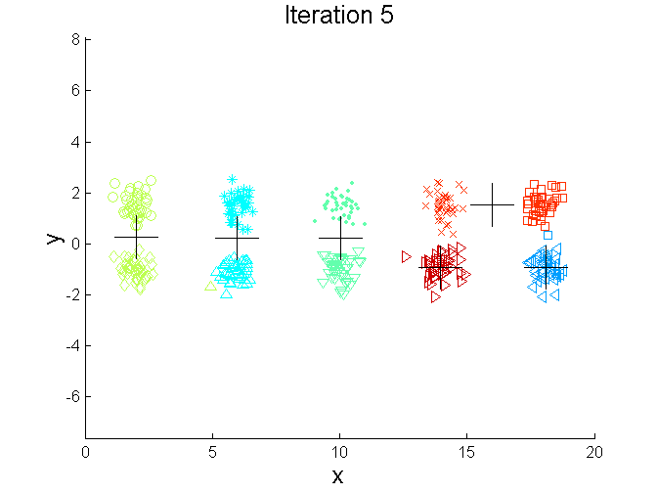
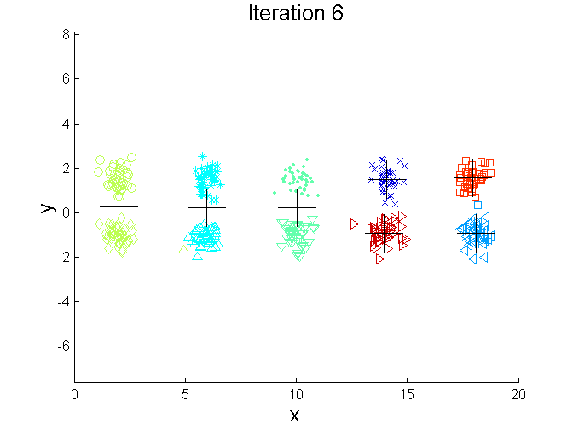
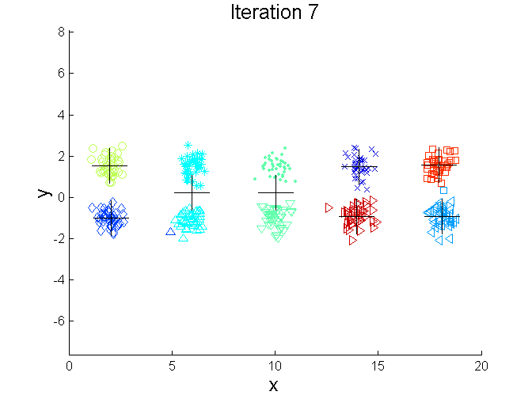
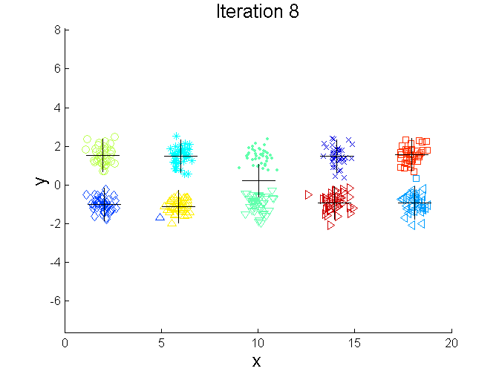
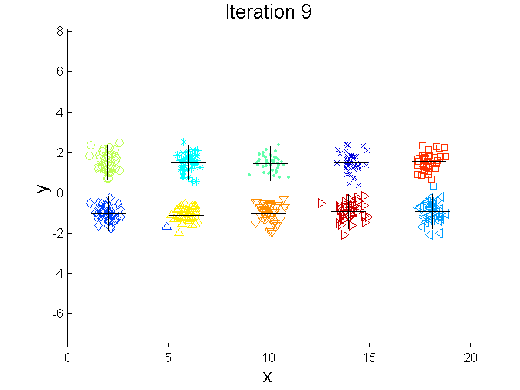
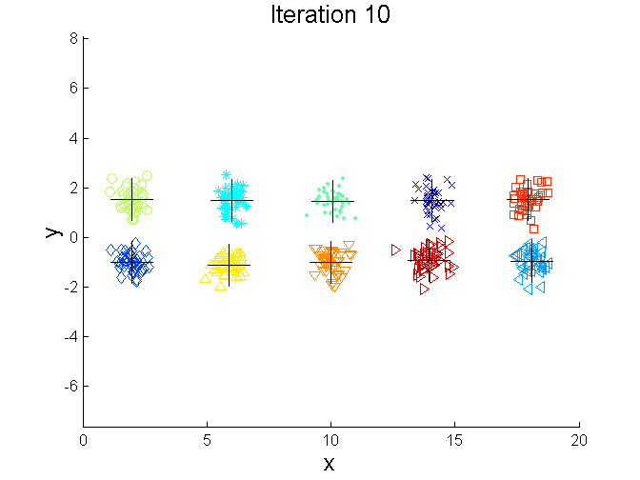
6.4.1 二分K均值算法的示例

Slide 33
6.4.1 K均值算法的局限性
K均值并不适合所有的数据类型，它不能处理：
  不同尺寸
  不同密度
  非球形簇
当处理含有离群点或噪声的数据时会出现问题

Slide 34


6.4.1 K均值算法的局限性: 不同尺寸
Original Points
K-means (3 Clusters)

Slide 35


6.4.1 K均值算法的局限性: 不同密度
Original Points
K-means (3 Clusters)

Slide 36


6.4.1 K均值算法的局限性: 非球形簇
Original Points
K-means (2 Clusters)

Slide 37

6.4.1 克服K均值算法的局限性
Original Points K-means Clusters
一种方法是使用多个簇.
  找出簇的多个部分，但是需要放在一起.

Slide 38
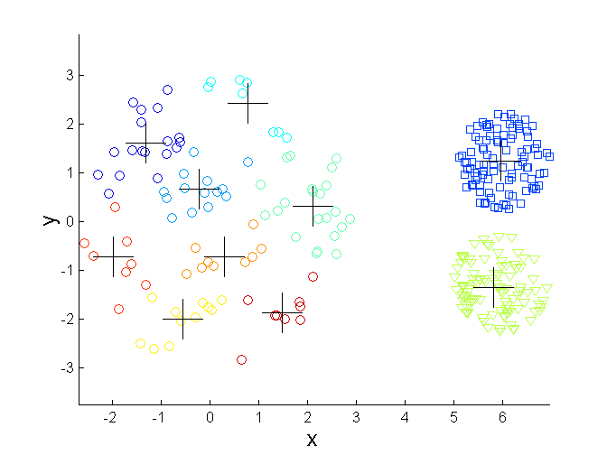
6.4.1 克服K均值算法的局限性
Original Points K-means Clusters

Slide 39
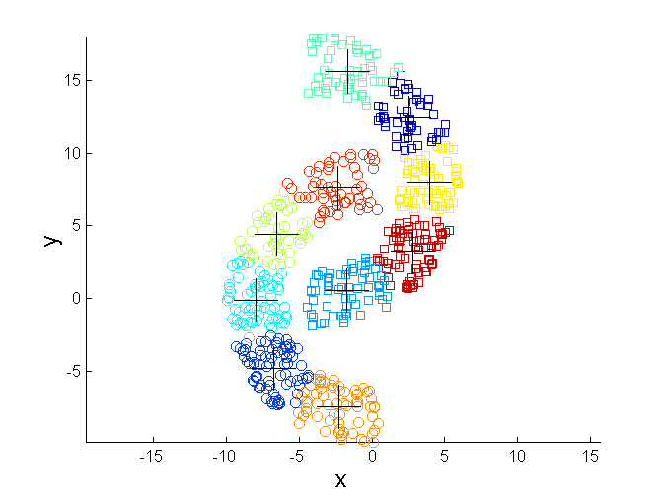
6.4.1 克服K均值算法的局限性
Original Points K-means Clusters

Slide 40


6.4.2 凝聚层次聚类
表示用层次树来组织的一组嵌套簇图
可以用层次树来表示
  该图显示簇——子簇联系和簇合并或分裂的次序。

Slide 41
6.4.2凝聚层次聚类的优点
不必假设任何簇的数量
  在需要簇的数目的时候可以通过在相应的层次上切割dendogram的方法来得到
它们可能更加适合于分类
  生物学的例子

Slide 42
6.4.2 凝聚层次聚类
两种主要的凝聚层次聚类的方法
  凝聚的:
    从点作为个体簇开始
    在每一步合并两个最接近的簇，直到只剩一个簇（或K个簇）
  分裂的:
    从包含所有点的一个簇开始
    在每一步分裂一个簇直到只剩下单点簇（或K个簇）
基本的凝聚层次聚类算法使用邻近度矩阵。
  同时合并或分裂一个簇

Slide 43
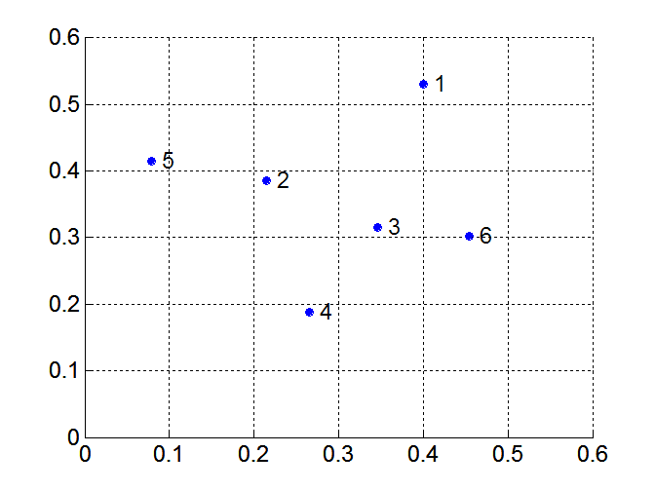
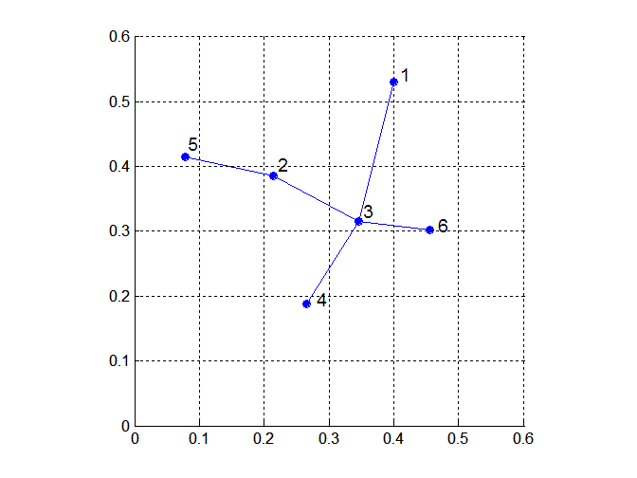
6.4.2 MST: 分裂层次聚类算法
建造 MST (最小生成树)
  树的初始状态是由二维点组成的
  在接下来的步骤中，寻找最相似和逼近的点(p, q)，并且满足点p是当前树中的点而点q则不是
  将q加入到树中并且连接p和q

Slide 44
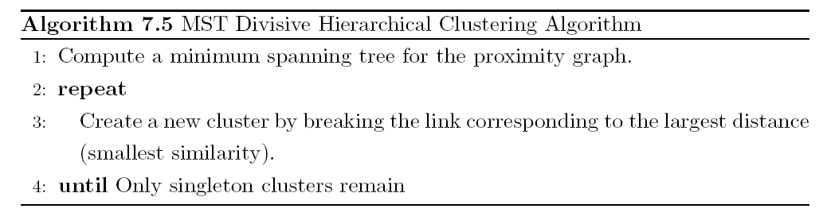
6.4.2 MST:分裂层次聚类算法
应用MST算法建造层次聚类

Slide 45
6.4.2 凝聚层次聚类
更常用的层次聚类算法
基本算法比较简单
  计算邻近度矩阵
  使每一个数据点成为一个簇
  Repeat
  合并最接近的两个簇；
  更新邻近性矩阵；
  Until 仅剩下一个簇
最关键的是计算两个簇之间的邻近度
不同的区分邻近性的方法定义了不同的算法

Slide 46
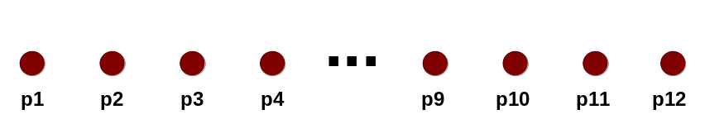
6.4.2 初始状态
以单个点和一个邻近度矩阵为初始状态
p1
p2
p3
p4
p5
. . .
p1
p2
p3
p4
p5
.
.
.
邻近度矩阵

Slide 47
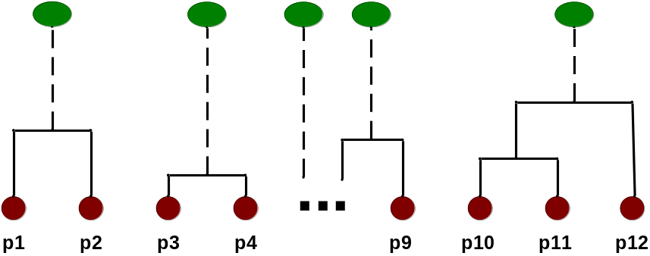
6.4.2 中间状态
在经过几步合并之后，现在已经有了几个簇
C1
C2
C3
C4
C5
C1
C2
C3
C3
C4
C4
C5
邻近性矩阵
C1
C2
C5

Slide 48

6.4.2 中间状态
我们想合并两个距离最近的簇（C2和C5），并且更新邻近性矩阵.
C1
C2
C3
C4
C5
C1
C2
C3
C3
C4
C4
C5
邻近性矩阵
C1
C2
C5

Slide 49

6.4.2 合并后
现在的问题是“怎样更新邻近性矩阵?”
C2 U C5
C1
C3
C4
C1
?
C2 U C5
? ? ? ?
C3
C3
?
C4
C4
?
邻近性矩阵
C1
C2 U C5

Slide 50
6.4.2 怎样定义簇之间的邻近性
p1
p2
p3
p4
p5
. . .
p1
Similarity?
p2
p3
p4
p5
MIN
MAX
组平均
簇间距
由目标函数引出的其他方法
  Ward’s Method uses squared error
.
.
.
邻近性矩阵

Slide 51
6.4.2 怎样定义簇之间的邻近性
p1
p2
p3
p4
p5
. . .
p1
p2
p3
p4
p5
MIN
MAX
组平均
簇间距
由目标函数引出的其他方法
Ward’s Method uses squared error
.
.
.
邻近性矩阵

Slide 52
6.4.2 怎样定义簇之间的邻近性
p1
p2
p3
p4
p5
. . .
p1
p2
p3
p4
p5
MIN
MAX
组平均
簇间距
由目标函数引出的其他方法
Ward’s Method uses squared error
.
.
.
邻近性矩阵

Slide 53
6.4.2 怎样定义簇之间的邻近性
p1
p2
p3
p4
p5
. . .
p1
p2
p3
p4
p5
MIN
MAX
组平均
簇间距
由目标函数引出的其他方法
  Ward’s Method uses squared error
.
.
.
邻近性矩阵

Slide 54
6.4.2 怎样定义簇之间的邻近性
p1
p2
p3
p4
p5
. . .
p1
×
×
p2
p3
p4
p5
MIN
MAX
组平均
簇间距
由目标函数引出的其他方法
  Ward’s Method uses squared error
.
.
.
邻近性矩阵

Slide 55
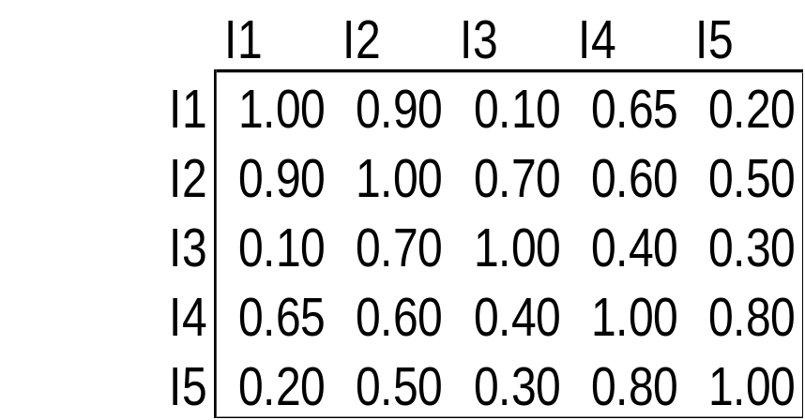
6.4.2 簇的相似性: MIN或单链
两个簇的邻近度定义为两个不同簇中任意两点之间的最短距离（最大相似性）
使用图的术语：不同节点子集中两个节点之间的最短边.
I1I3 I2 I4 I5
I1I3 1.0 0.7 0.4 0.2
I2 0.7 1.0 0.6 0.5
I4 0.4 0.6 1.0 0.8
I5 0.2 0.5 0.8 1.0
1
3
4
2
5

Slide 56
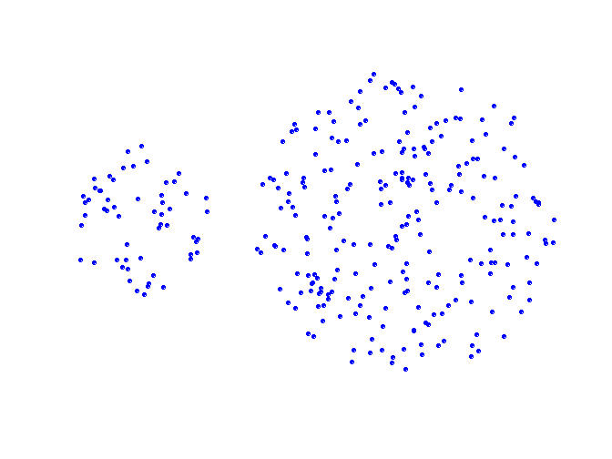
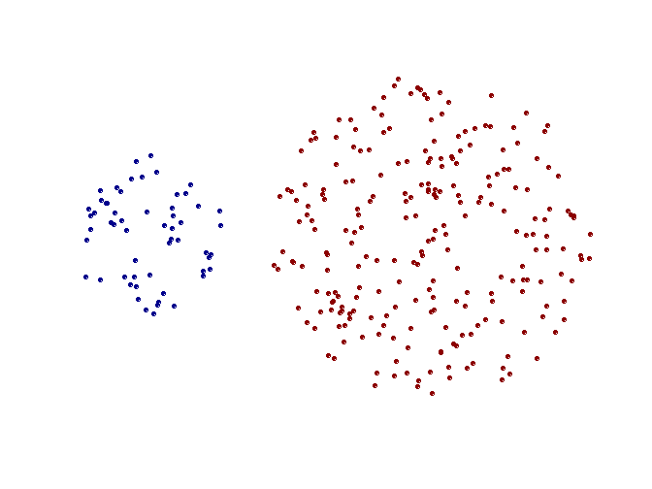
6.4.2 MIN的优势
Original Points
Two Clusters
可以处理非球形的簇

Slide 57
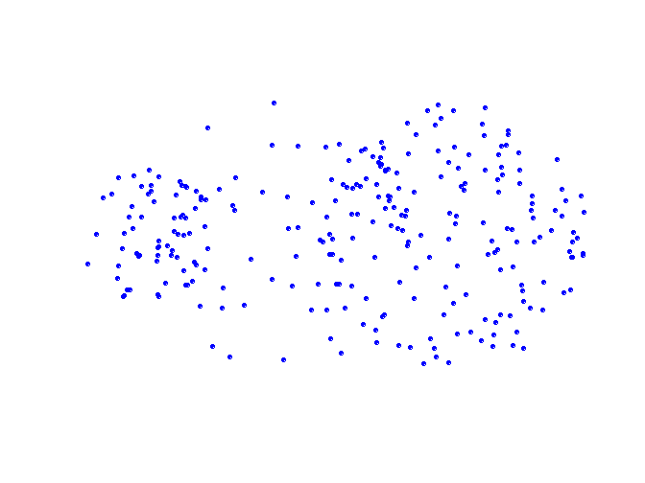
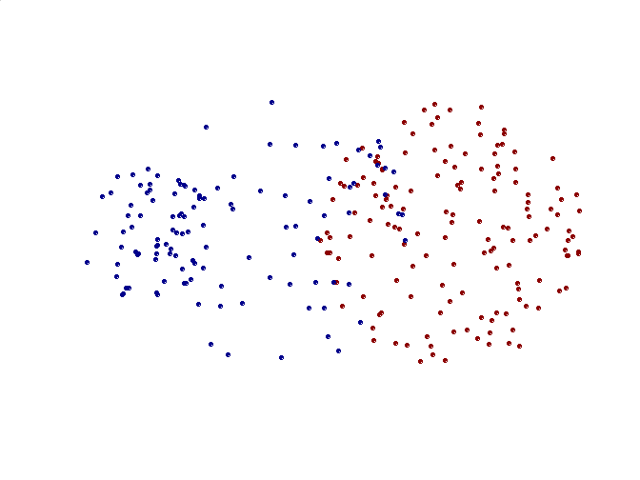
6.4.2 MIN的局限性
Original Points
Two Clusters
对噪音和离群点很敏感

Slide 58

6.4.2 簇的相似性: MAX 或全链
两个簇的邻近度定义为两个不同簇中任意两点之间的最长距离（最小相似度）
  取决于两个不同簇中任意两点
I1I3 I2 I4 I5
I1I3 1.0 0.9 0.65 0.3
I2 0.9 1.0 0.6 0.5
I4 0.65 0.6 1.0 0.8
I5 0.3 0.5 0.8 1.0
2
4
5
1
3

Slide 59
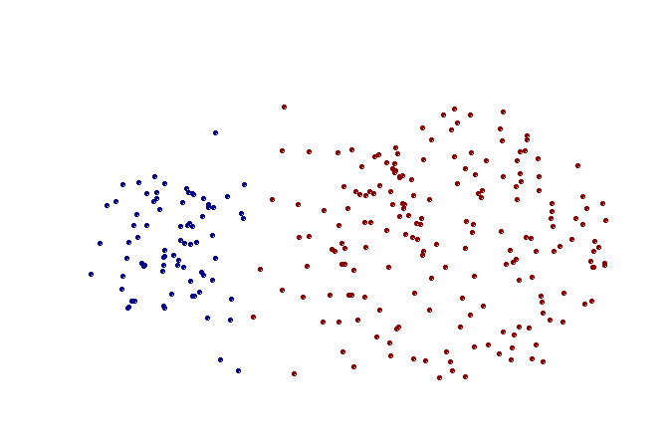
6.4.2 MAX的优势
Original Points
Two Clusters
对于噪音和离群点不是非常敏感

Slide 60
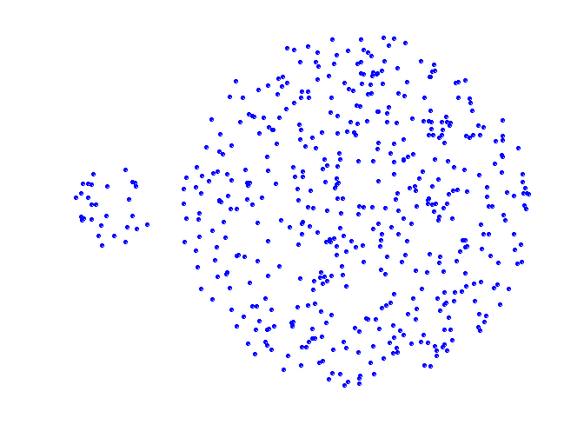
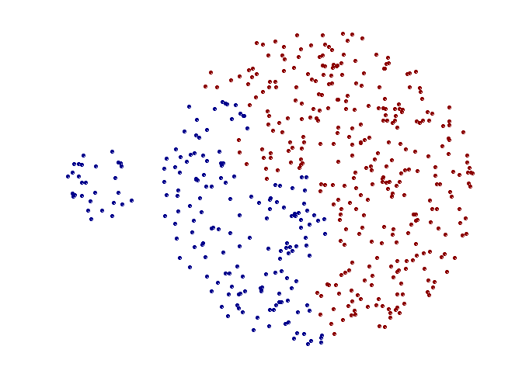
6.4.2 MAX的局限性
Original Points
Two Clusters
可能使大的簇破裂
偏向球形

Slide 61
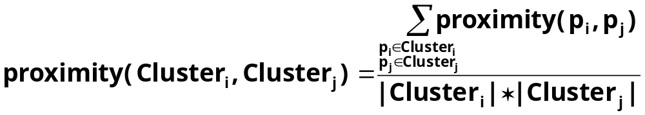

6.4.2 簇的相似性: 组平均
两个簇的邻近度定义为不同簇的所有点对的平均逐对邻近度.
因为所有的邻近性都支持大簇，所以测量时需要使用平均连通性
1
2
3
4
5

Slide 62

6.4.2 凝聚层次聚类: 组平均
5
4
1
2
5
2
3
6
1
4
3
Nested Clusters
Dendrogram

Slide 63
6.4.2 凝聚层次聚类: 组平均
是单链和全链的折中方法
优势
  不易受噪音和离群点的影响
局限性
  偏向球形

Slide 64
6.4.2 凝聚层次聚类: Ward 方法
两个簇的邻近度定义为两个簇合并时导致的平方误差的增量。
  如果两个点之间的邻近度取它们之间距离的平方时，Ward方法与组平均非常相似
对噪音和离群点很敏感
偏向球形
与K均值算法层次相似
  可以用来初始化K均值算法

Slide 65
6.4.2 凝聚层次聚类: 比较
5
1
4
1
3
2
5
5
5
2
1
MIN
2
MAX
2
3
6
3
3
6
1
4
4
4
5
5
1
4
1
2
2
5
2
Ward’s Method
5
2
3
6
Group Average
3
3
6
4
1
1
4
4
3

Slide 66
6.4.2 凝聚层次聚类: 时空开销
空间复杂度是O(N²) ，因为使用的是邻近度矩阵.
  N 是点数.
在许多情况下，时间复杂度是O(N³)
假定有N步，在每一步，簇的尺寸， N²,邻近度矩 阵必须更新
在某些情况下，时间复杂度可以降低到 O(N² log(N) )

Slide 67
6.4.2 凝聚层次聚类: 问题和局限性
合并决策是最终的
缺乏全局目标函数
不同的策略在以下一个或多个方面会出现问题:
  对噪声和离群点太敏感
  处理不同尺寸和不规则形状时比较困难
  破坏大簇

Slide 68
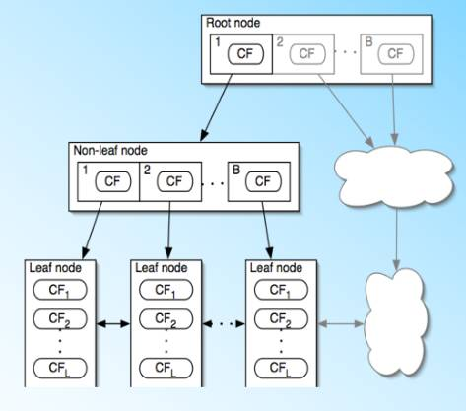
6.4.2 BIRCH合并层次聚类算法
BIRCH（Balanced Iterative Reducing and Clustering Using Hierarchies）——利用层次方法的平衡迭代规约和聚类
构建一个树结构来实现快速的聚类，这个数结构类似于平衡B+树，一般将它称之为聚类特征树(Clustering Feature Tree，CF Tree)。树的每个节点由若干个聚类特征(Clustering Feature，简称CF)组成。

Slide 69
6.4.2 BIRCH合并层次聚类算法
CF树的构建有参数L：节点中最大的cf数，T：距离半径阈值
1. 从根节点向下寻找和新样本距离最近的叶子节点和叶子节点里最近的CF节点
2. 新样本加入后，若CF节点对应的超球体半径小于阈值T，则更新路径上所有CF三元组，插入结束。否则转入3.
3. 若当前叶子节点的CF节点个数小于阈值L，则创建一个新CF节点，放入新样本，将新的CF节点放入这个叶节点，更新路径上所有的CF三元组，插入结束。否则转入4。
4.将当前叶子节点划分为两个新叶节点，选择旧叶节点中距离最远的两个CF元组，作为两个新叶节点的第一个CF节点。将其他元组和新样本按照距离原则放入对应的叶节点。依次向上检查父节点是否也要分裂，如果需要按和叶子节点分裂方式相同。

Slide 70
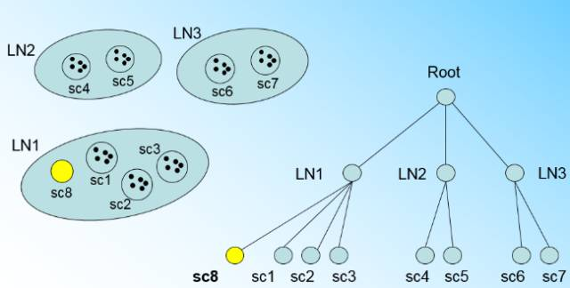
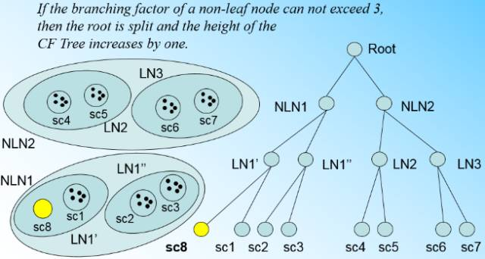

Slide 71
6.4.2 BIRCH合并层次聚类算法
1） 建立一颗CF Tree。
优化：
2）（可选）将建立的CF Tree进行筛选，去除异常CF节点，（节点里样本很少），对于超球体距离非常近的元组进行合并。
3）（可选）利用其它的一些聚类算法比如K-Means对所有的CF元组进行聚类，得到一颗比较好的CF Tree.这一步的主要目的是消除由于样本读入顺序导致的不合理的树结构，以及一些由于节点CF个数限制导致的树结构分裂。
4）（可选）利用第三步生成的CF Tree的所有CF节点的质心，作为初始质心点，对所有的样本点按距离远近进行聚类。这样进一步减少了由于CF Tree的一些限制导致的聚类不合理的情况。

Slide 72
6.4.2 BIRCH合并层次聚类算法
特点：
节约内存，速度快，一遍扫描
可以不用输入类别数K值
  如果不输入K值，则最后的CF元组的组数即为最终K，否则会按照输入的K值对CF元组按距离大小进行合并。
对数据的输入顺序敏感
适用于样本量较大的情况
适用于类别数比较大的情况
除聚类外，可用于异常点检测和数据初步按类别规约的预处理。

Slide 73
6.4.3 DBSCAN算法
DBSCAN 是一个基于密度的算法.
基本思想：由密度可达关系导出的最大密度相连的样本集合为一个簇
  密度 =指定的半径内的点数(Eps)
  核心点：如果该点的给定邻域内的点的个数超过给定的阈值MinPts。
    这些点是类内的点
  边界点：如果该点的给定邻域内的点的个数小于给定的阈值MinPts，但它落在某个核心点的邻域内。
  噪声点：是既非核心点也非边界点的任何点。

Slide 74

6.4.3 DBSCAN:核心点、边界点和噪声点

Slide 75
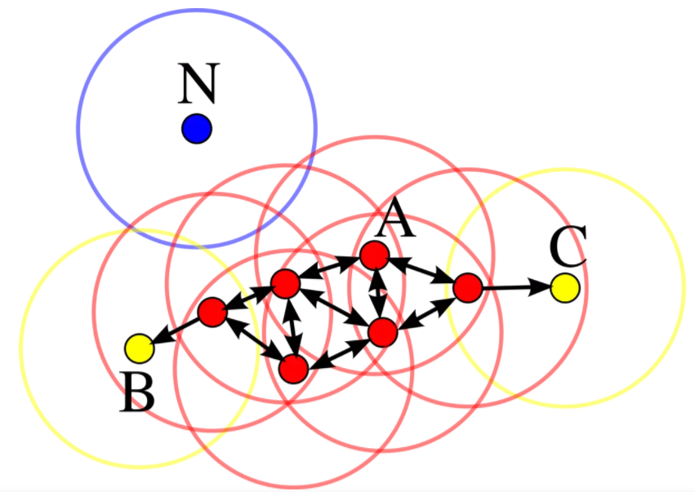
6.4.3 DBSCAN 算法
消除噪声点
在剩余的点中完成构造聚类：遍历类簇c内所有点，判断每个点是否是核心点，若是，则将该点的r邻域也划入类簇c.递归执行，直到不能再扩展类簇c.

Slide 76
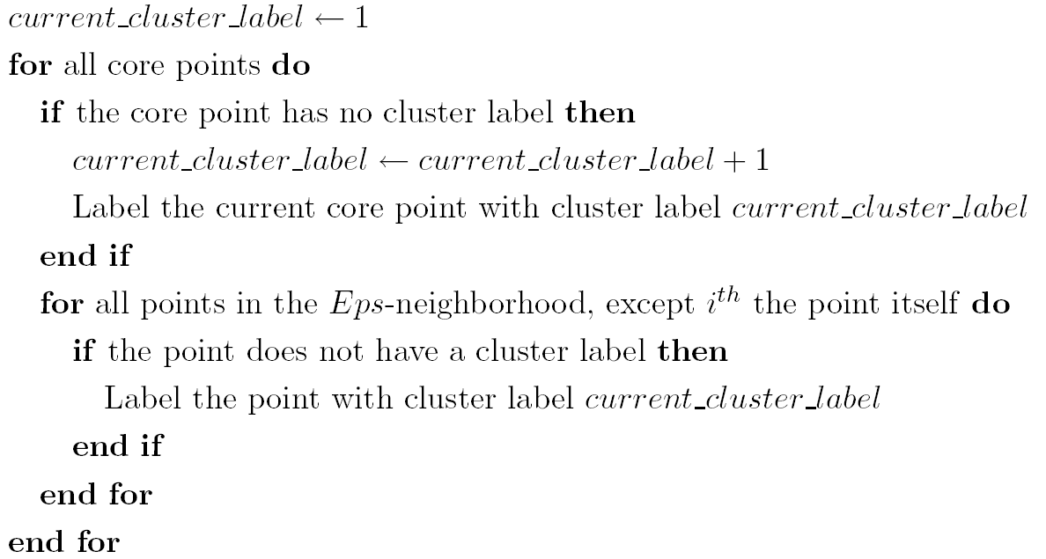

Slide 77
6.4.3 DBSCAN 算法
一个问题：
某些样本可能到两个簇的距离都小于阈值，
则基于先到先得原则
因此，DBSCAN算法不稳定

Slide 78


6.4.3 DBSCAN:核心点、边界点和噪声点
Original Points
Point types: core, border and noise
Eps = 10, MinPts = 4

Slide 79

6.4.3 DBSCAN算法何时最优？
Original Points
Clusters
不怕噪声点
可以处理不同形状和尺寸的簇
关于簇的个数
算法相对稳定

Slide 80



6.4.3 DBSCAN算法何时效能不佳？
(MinPts=4, Eps=9.75).
Original Points
多密度
多空间数据
高维数据
需要联合调参
(MinPts=4, Eps=9.92)

Slide 81
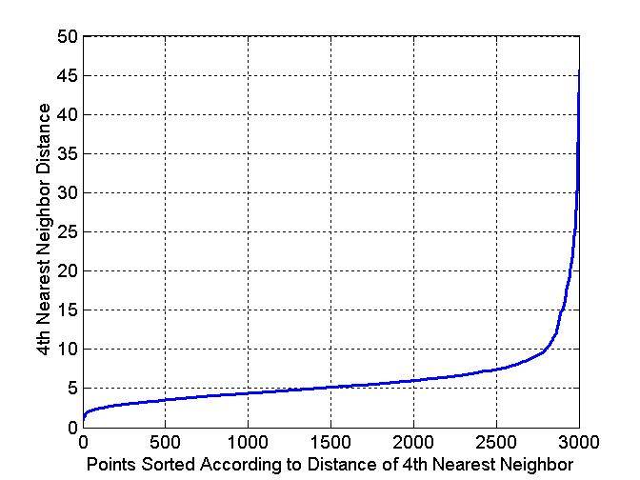
6.4.3 DBSCAN: 参数 EPS 和MinPts
对于属于某个簇中的点，如果K不大于簇的大小的话，则K的距离将很小。
噪声点由于不在簇中，K距离将较大
因此，如果我们对于某个K，计算所有点的K距离，以递增次序将它们排序，然后绘制排序后的值，则我们预期会看到K距离的急剧变化。

Slide 82
6.4.4 簇的有效性
有许多度量普遍用来评估分类模型的性能。
纯度、精度、召回率
对于聚类分析，相似的问题是如何来评估聚类的优良性。
But “clusters are in the eye of the beholder”!
我们为什么要去评估它们?
  避免发现噪声模式
  与其他聚类算法相比较
  比较两类簇集
  比较两个簇

Slide 83
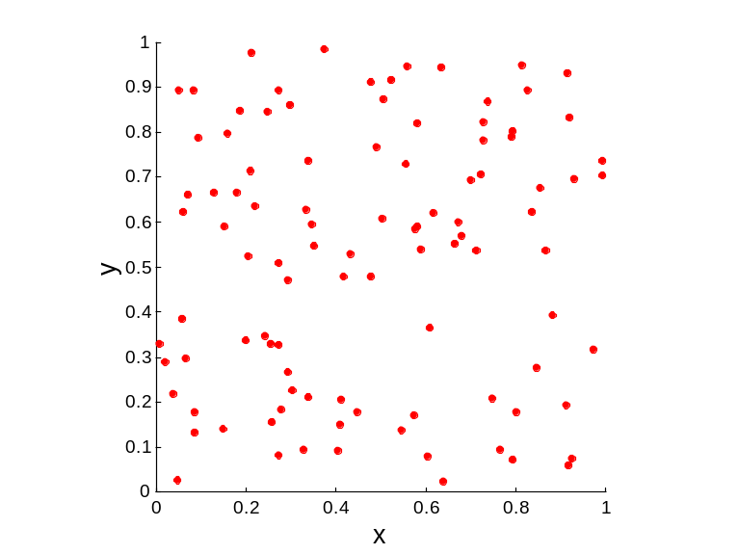
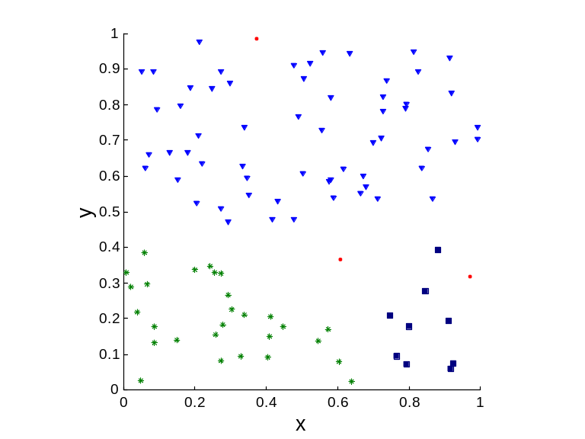
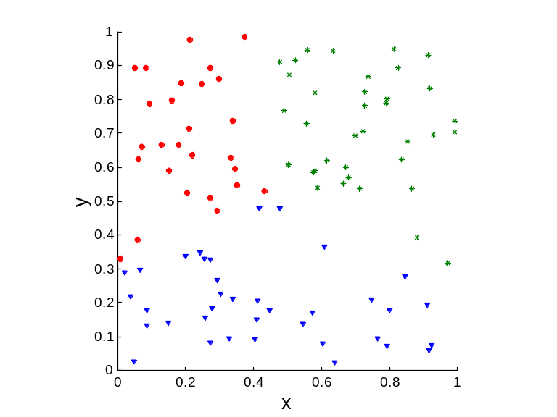
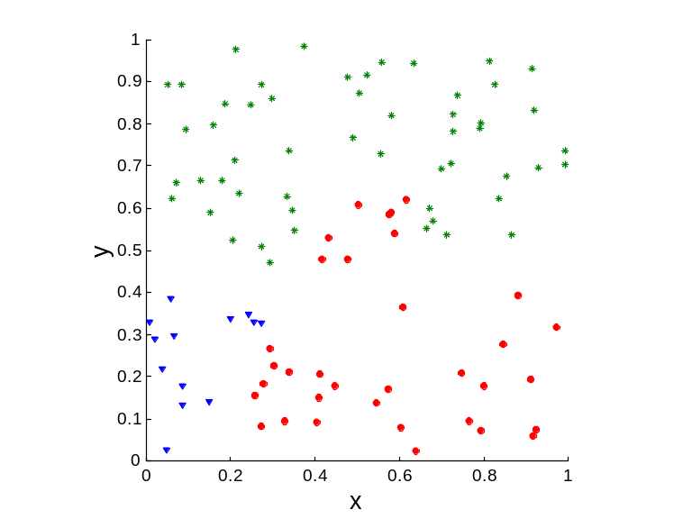
6.4.4 随机数据库中的簇
Random Points
DBSCAN
K-means
Complete Link

Slide 84
6.4.4 簇确认的标准
用于评估簇的各方面的评估度量或指标分成如下3类：
  外部指标：度量簇标号与外部提供的标号的匹配程度.
    熵，准确率等
  内部指标：聚类结构的优良性度量，不考虑外部信息.
  相对性指标：比较不同的聚类或簇.
    相对性指标是用于比较外部指标或内部指标的
有时它们被称作标准而不是指标
  但是，通常标准是一个普通的策略而指标是标准执行的结果.

Slide 85


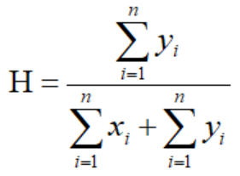
6.4.4 簇评估—内部指标1
随机数据的聚类结果是无意义的。
确定数据集的聚类趋势，即识别数据中是否实际存在非随机结构.----霍普金斯统计量(Hopkins Statistic)
计算步骤：
(1) 均匀地从D中抽取n个点p₁,p₂,...p_{n},找出p_{i}在D中的最近邻v
（2）均匀地从D中抽取n个点q₁,q₂,...q_{n},对每个q_{i}(1≤i≤n),找出q_{i}在D-{q_{i}}中的最近邻v，
（3）
如果D均匀分布，H大约为0.5.
如果D高度倾斜，H接近0

Slide 86
6.4.4 簇评估——内部指标2
通过相关性度量簇的有效性
两种矩阵
  相似度矩阵
  邻近度矩阵
    每个数据点一行一列
    在相似度矩阵中代表簇内相似度的项的块内部相似度非0，为1
用两类矩阵计算相关性
  由于矩阵是对称的，因此只需要对矩阵对角线下方或上方的(n-1)n/2个项计算相关度.
高度相关表明属于同一个簇的点相互之间很接近.
对于基于密度和基于邻近的簇，不是好的度量.

Slide 87
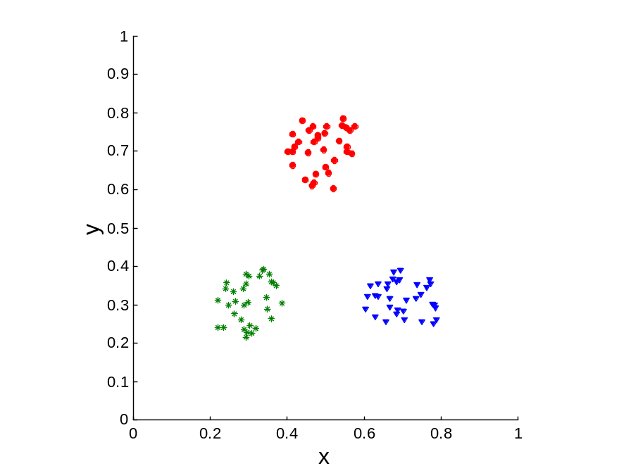
6.4.4 簇评估——内部指标2
基于K均值算法的两类数据的相似度矩阵和邻近度矩阵的相关性.
Corr = -0.9235
Corr = -0.5810

Slide 88
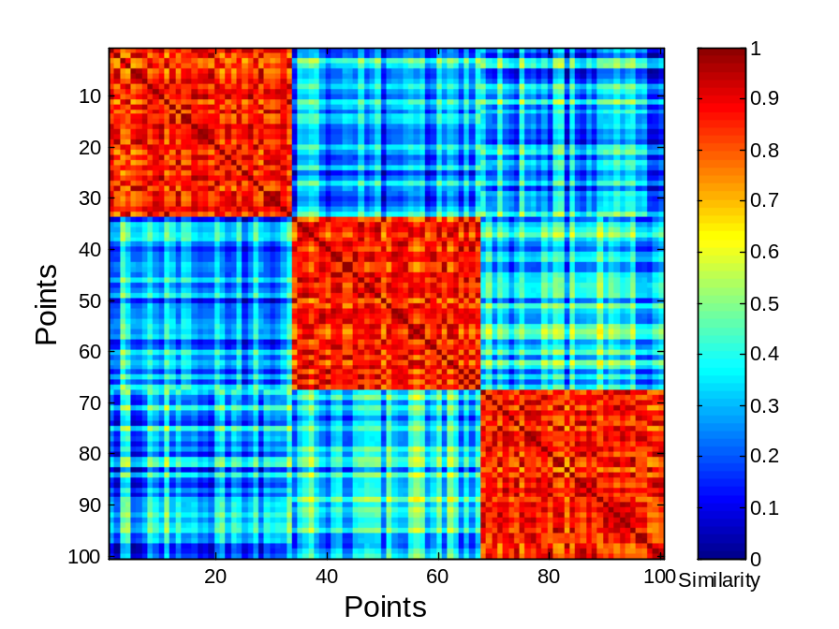
6.4.4 簇评估——内部指标2
根据簇标号和可视化技术对相似度矩阵进行排序.

Slide 89
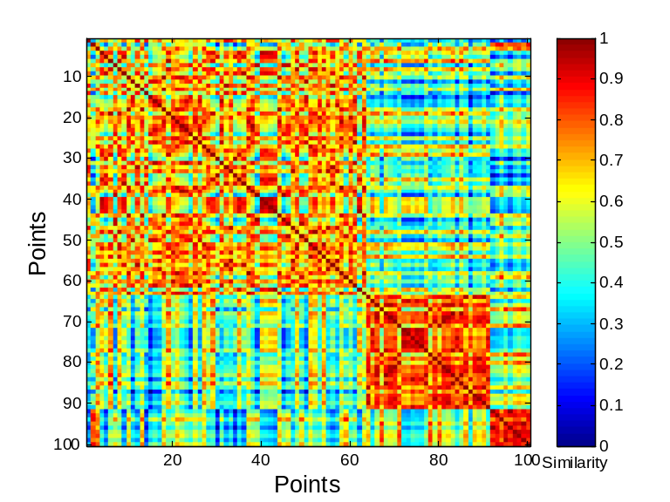
6.4.4 簇评估——内部指标2
在随机数据集中的簇并不细碎
DBSCAN

Slide 90
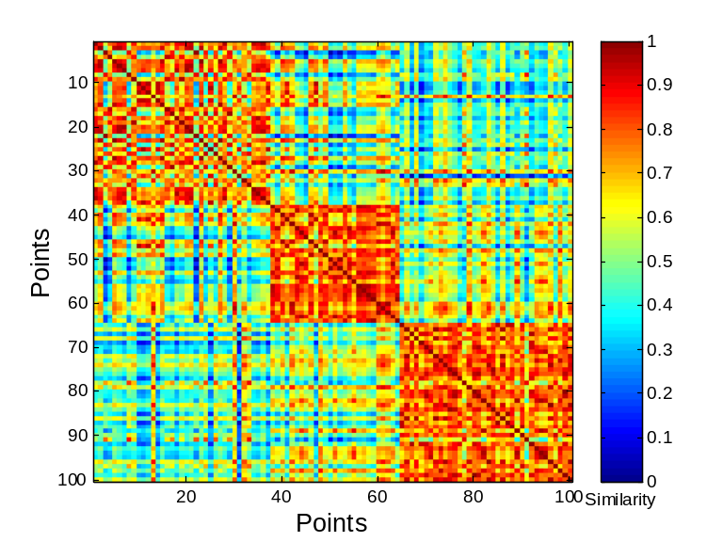
6.4.4 簇评估——内部指标2
在随机数据集中的簇并不细碎
K-means

Slide 91
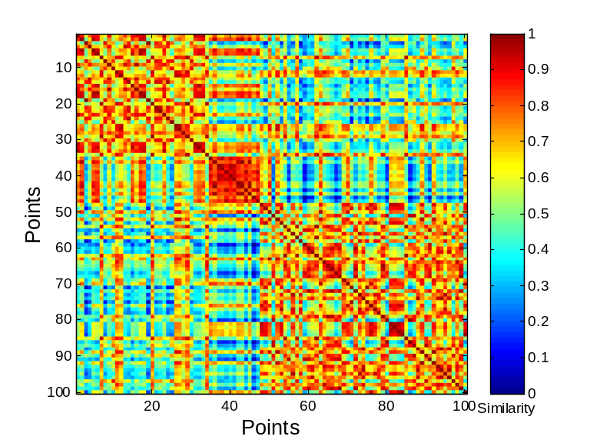
6.4.4 簇评估——内部指标2
在随机数据集中的簇并不细碎
Complete Link

Slide 92
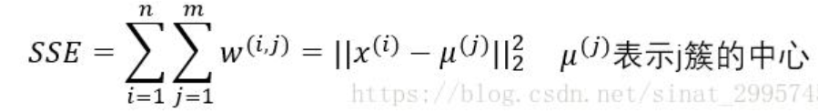
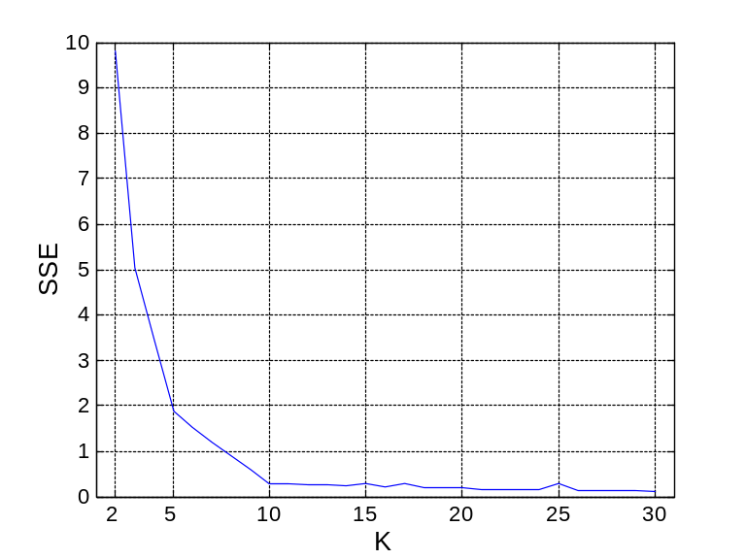
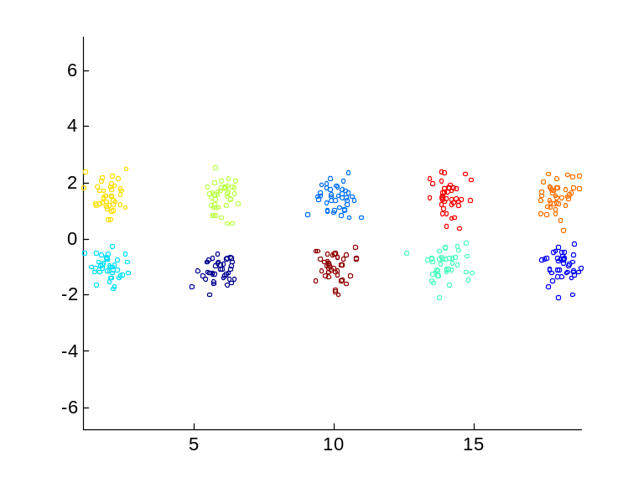
6.4.4 簇的评估—内部指标3 SSE
簇在处理比较复杂的情况时分离度并不是很好
非监督度量:聚类结构的优良性度量，不考虑外部信息
  SSE（with-cluster sum of squared errors）
SSE在比较两个簇或两个聚类时性能较优
也可以用来计算簇的个数

Slide 93


6.4.4 簇的评估—内部指标3 SSE
SSE在处理复杂数据集时弯曲程度很大
SSE of clusters found using K-means

Slide 94

6.4.4 SSE的统计学框架
示例
  比较SSE=0.005时在随机数据集上的三个簇
  柱状图表明：在500组随机数据X的值分布在0.2到0.8之间的三个簇的情况

Slide 95

6.4.4 相关性的统计学框架
在以下两个数据集中的K均值聚类中相似度矩阵和邻近度矩阵的相关性.
Corr = -0.9235
Corr = -0.5810

Slide 96

6.4.4 非监督簇评估: 使用凝聚度和分离度
簇的凝聚性：度量确定簇中对象密切相关
  比如: SSE
簇的分离性：度量确定一个簇如何不同于其他簇。
  分离度(Separation) 组平方和SSB，即簇质心到所有数据点的总均值（即总质心）的距离的平方和；
      Where |C_{i}| is the size of cluster i

Slide 97
6.4.4 非监督簇评估: 使用凝聚度和分离度
基于边的相似度图也可以用来描述凝聚度和分离度.
  簇的凝聚度可以定义为连接簇内点的邻近度图中边的加权和。
  两个簇之间的分离度可以用从一个簇的点到另一个簇的点的边的加权和来度量.
凝聚度
分离度

Slide 98

6.4.4 内部指标: 轮廓系数
轮廓系数结合了凝聚度和分离度的思想，在单个点时，性能与簇和类是一样的
对于单个点, i
  计算它到簇中所有其他对象的平均距离，记作a
  计算它到给定簇中所有对象的平均距离，关于所有的簇，找出最小值，记作b
  轮廓系数是
  s = 1 – a/b if a < b, (or s = b/a - 1 if a ≥ b, not the usual case)
  在0和1之间变化.
  接近1时比较好.
可以简单地取簇中点的轮廓系数的平均值

Slide 99
6.5 半监督学习
传统学习面临的问题；
半监督学习的提出；
两个基本假设；
半监督学习的常用算法；
研究现状及发展

Slide 100
6.5 半监督学习——提出
传统机器学习分两类：监督学习、无监督学习
监督学习：充分的标记样本才能保证其训练精度
无监督学习：仅仅是对未标记样学习，不能保证精度
现实：有大量的无标签样本和少量的标记样本
标记样本而不利用“廉价的”未标记样本对数据资源
是一种浪费。
因此如何有效的同时利用两种样本进行学习被研究者的关注——半监督学习

Slide 101
6.5 半监督学习——提出
二十世纪九十年代，半监督学习（Semi-supervised Lear ning)被提出。

半监督学习研究主要关注当训练数据的部分信息缺失（包括数据的类别标签缺失、数据的部分特征维缺失、噪声等）的情况下，如何获得具有良好性能和泛化能力的学习机器，即利用大量的未标记样本来辅助标记样本来建立一个好的学习器。
,

应用领域：网页检索和文本分类、基于生物特征的身
份识别、医学数据处理、数字图像处理、视频标签等

Slide 102
6.5 半监督学习——定义

半监督学习的基本思想是利用数据分布上的模型假设，建立学习器对未来标签样本进行标签。

形式化描述为：
给定一个来自某未知分布的样本集S=L∪ U，
其中L是已标签样本集
L={(x1,y1),(x2,y2), … ,(x，y|L|) }
U是一个未标签样本集
U={x’1,x’2,…,x’|U|}
希望得到函数f:X→Y可以准确的对样本x预测标签y
What is Semi-supervised learning?
– Supervised learning + Additional unlabeled data
– Unsupervised learning + Additional labeled data

Slide 103

6.5 半监督学习

Why Unlabeled data is useful?
An example:

Slide 104
6.5 半监督学习——两个假设

半监督学习问题从样本的角度而言是利用少量标注样
本和大量未标注样本进行机器学习，从概率学习角度
可理解为研究如何利用训练样本的输入边缘概率
P( x )
和条件输出概率
P ( y | x )
的联系设计具有良好性能的
分类器。
这种联系的存在是建立在某些假设的基础上
即聚类假设
(cluster assumption)
流形假设
(maniford assumption)

Slide 105
6.5 半监督学习——两个假设

聚类假设：是指处在相同聚类中的样本有较大的可能拥有相同的标记
根据该假设，决策边界就应该尽量通过数据较为稀疏的地方，从而避免把稠密的聚类中的数据点分到决策边界两侧。
因此，大量未标记样本的作用就是帮助探明样本空间中数据分布的稠密和稀疏区域
流形假设：是指处于一个很小的局部区域内的示例具有相似的性质，因此，其标记也应该相似。

这一假设反映了决策函数的局部平滑性。和聚类假设着眼整体特性不同，流形假设主要考虑模型的局部特性。
在该假设下
,
大量未标记示例的作用是让数据空间变
得更加稠密
,
从而有助于更加准确地刻画局部区域的特性，使得决策函数能够更好地进行数据拟合

Slide 106
6.5 半监督学习——其他假设

Smoothness assumption
Desired functions are smooth with respect to the underlying geometry
• Functions of interest do not vary much in high density regions or clusters.
• Example: The constant function is very smooth, however it has to respect the labeled data.
The probabilistic version:

Conditional distributions P(y|x) should be smooth with respect to the marginal P(x).
• Example: In a two class problem P(y=1|x) and P(y=2|x) do not vary
much in clusters.

Slide 107
6.5 半监督学习——常用学习算法
半监督学习算法按照不同的模型假设
,

可以大致将现有
的半监督学习算法分为五类：

自学习
(Self-training)

基于生成模型的方法
(EM with generative mixture
models)

协同训练
(Co-training)

直推式支持向量机
(Transductive Support Vector
Machines)

基于图的方法

Slide 108
6.5 半监督学习——自学习算法

自学习要表达的核心思想是在分类器递归拟合的时候，每
次递归仅将满足设定的置信度阈值的即置信度高的样本纳
入到已标记样本集中，参与递归拟合。

算法流程：
Step1:
用已标记的样本来训练得到一个初始分类器；
Step2:
用初始分类器对未标记样本进行分类，将标记置信
度高的未标记样本进行标记；
Step3:
对所有样本进行重新训练，直到将所有未标记样本
都标记为止。
缺点：自训练算法是一个包装算法，没有实用性，一般来
说很难分析。

Slide 109
6.5 半监督学习——协同训练算法
此类算法隐含地利用了聚类假设或流形假设
使用两个或多个学习器，在学习过程中，这些学习器挑选若干置信度高的未标记示例进行互相标记，从而更新模型
最早提出Co-training的是A. Blum和T. Mitchell
南大周志华提出了Tri-training
该算法的一个显著特点是使用了三个分类器，不仅可
以简便地处理标记置信度估计问题以及对未见示例的
预测问题，还可以利用集成学习Ensemble learning来提高学习的泛化能力

Slide 110

6.5 半监督学习——Co-training
Many problems have two different sources of information you can use to determine label.
  Example: classifying webpages: can use words on page or words on links pointing to the page.
  Example: Use speed and size or visual appearance features to track or classify moving objects
Instances contain two sufficient sets of features
  i.e. an instance is x=(x1,x2)
  Each set of features is called a View
  Two views are independent given the label

Slide 111

6.5 半监督学习——Co-training

Slide 112

6.5 半监督学习——Co-training
A side effect of the Co-Training: Agreement between two views.
– How to measure the label confidence of learners
• Extensions
– Tri-training： If both learners agree on the classification of some unlabeled points, the classification is used to teach the third classifier

Slide 113
6.5 半监督学习——Tri-training算法

算法流程：

步骤一：对标记样本进行可重复取样以获得三个有标
记样本集，从每个样本集训练出一个分类器。

步骤二：在协同训练过程中，各分类器所获得的新标
记示例都由其余两个分类器协作提供
具体来说:
若两个分类器对同一个未标记示例的预测相同，则该
示例就被认为具有较高的标记置信度，并在标记后被
加入第三个分类器的有标记训练集
。以便对方利用这
些新标记的示例进行更新。

Slide 114
Discuss——Semi-Supervised Clustering
Methods
  – Clustering with Instance-Level Constraints ( ICML2000)
  – Constrained Kmeans Clustering with Background Knowledge (CML 2001)
  – Semi supervised Clustering by Seeding (ICML 2002)
  – Computing GMM with EM using Equivalence Constraints (NIPS 2003)
  – A Probabilistic Framework for Semi supervised Clustering (SIGKDD 04)
  – Semisupervised Graph Clustering: A Kernel Approach (ICML 2005)

Slide 115
Discuss——Semi-Supervised Clustering
Constrained K-means
  – Constrained Kmeans Clustering with Background Knowledge (ICML 2001)
  – Given: some must links and cannot links
  – Step 1: Randomly initialize the cluster centers
  – Step 2: Assign each point to its nearest cluster center,
  but the constraints are not violated
  – Step 3: Update the cluster centers
  – Step 4: Repeat 2 and 3 until convergence

Slide 116
6.5 半监督学习——面临的问题
第一，
半监督学习分类算法的现实价值
半监督学习从诞生以来，主要用于处理人工合成数据、只在实验室试
用，还没办法在某个现实领域得到应用，也就是说，其现实意义没体
现出来；因此，半监督学习的实际应用价值问题值得更多的研究。
第二，新假设的提出
文中前面叙述到的各种半监督分类算法的假设，提出新的模型假设可
能会改进半监督分类算法。
所以对半监督学习分类算法的模型假设的
研究将是十分有价值的。
第三，半监督学习的抗干扰性比较弱
无噪声干扰的样本数据是当前大部分半监督学习方法使用的数据，而
在实际生活中用到的数据却大部分不是无干扰的
，通常都比较难以得
到纯样本数据。
上面谈论的三个基本假设显然是有效的，不过过于简
约，这些假设没能把噪声干扰下未标记样本数据分布的不确定性以及
它的复杂性充分的考虑全。

Slide 117


6.5 半监督学习——面临的问题
标注数据不多时，SS可以带来一定的性能提升。
但提升只能帮你把模型表现从「不可接受」提高到「稍微好了那么一点、但还是没办法使用」
使用了ss面对更多的标注数据时，性能增长曲线比监督学习更平缓；原因之一是无标注数据可能会带来偏倚

Slide 118

6.5 半监督学习——面临的问题
因为数据少，所以模型的表现糟透了。我们试试半监督学习吧（毕竟这还有点技术含量，标数据太枯燥了）；
你看，准确率提升了吧！不过数字还是挺低的，看来我们还是得多标一些数据
标数据毕竟还是有用的，
我多标好几倍数据以后
ss的表现又提升了一些。
不过都标了这么多数据了，
直接用监督学习会怎么样？
实践证明，同样标注情况下，监督学习还是更简单直接，效果也更好

Slide 119
作业：
Survey or A type of approaches：
  多标签分类
  不平衡分类
  稀疏编码
  个性化推荐
  因果关系发现
  半监督学习
  知识图谱
  其他主题
数据和应用领域不限

Slide 120
Thanks

